Slide 1
Ἀγνοδίκη
Gisela López Angeriz
Cultura clásica

Slide 2
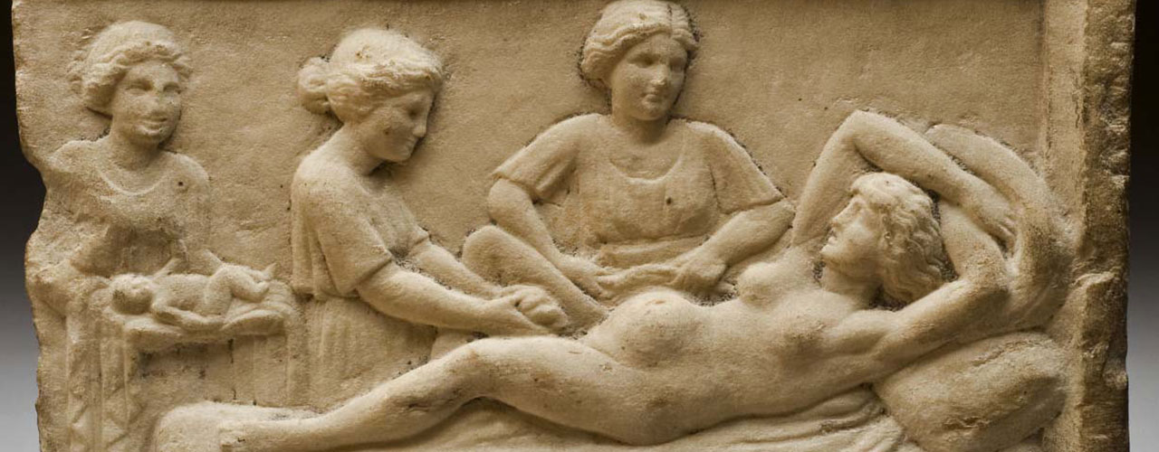
¿QUIÉN FUE?
Reconocida médica, partera y ginecóloga, cuya biografía es relatada en las Fábulas de Higinio (64 a.C – 17 d.C).
Nace en una familia de la alta sociedad de Atenas, siglo IV a.C.
Estudia en la Escuela de Medicina y continúa su formación en Alejandría, donde obtiene los mejores resultados.

Slide 3
¿CÓMO LO HIZO?
En la antigua sociedad ateniense, las parteras eran una figura muy reconocida, las únicas que podían examinar el cuerpo de una mujer. Realizaban revisiones y, después, trasladaban sus observaciones a los médicos. Tenían conocimientos de medicina y, sin embargo, les estaba prohibido ejercerla.
Agnódice cambió su apariencia para acceder a la Escuela de Medicina, cortó su pelo y cubrió su cuerpo con prendas tradicionalmente masculinas. Se hizo, en realidad, pasar por un hombre.
Cuando vuelve de Atenas, las mujeres acuden a sus servicios por encima de sus colegas, naturalmente varones. Estos, movidos por la envidia, la acusan de ser un mendigo disfrazado con el fin de abusar y violar a sus pacientes. A tal punto llegó las calumnias que Agnódice fue juzgada en el Areópago, donde decidió revelar su identidad levantándose las faldas.
Entonces fue acusada de una injuria aún mayor: suplantación de identidad para el ejercicio de la medicina que, por ley, le estaba prohibida. Numerosas mujeres acudieron a defenderla, en una de las primeras revueltas femeninas de la historia.

Slide 4
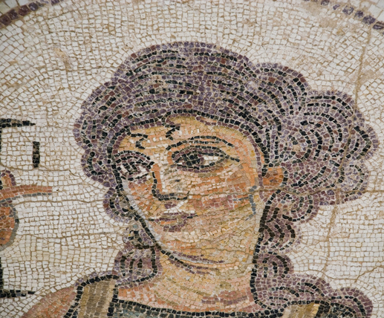
¿QUÉ LOGRÓ?
Agnódice fue liberada de la pena de muerte y absuelta de todos los cargos.
Se logró un cambio en la ley de Atenas por la que se permitía a las mujeres formarse en medicina.

Slide 5
FÁBULA 274
Akal, Madrid, 2008

